Slide 1


井盖隐患智能识别系统
Milestone 3 Review Meeting
TONGJI
UNIVERSITY
小组成员
2154157 王梓鉴 2151030 李金昊
2151760 郭子瑜 2153604 郭晓杰

Slide 2

01
里程碑介绍
02
项目指标
03
讨论

Slide 3

01
里程碑介绍
PART ONE.

Slide 4
里程碑介绍
第一阶段
第二阶段
第三阶段
项目准备与系统设计阶段
（3.10-4.20）
模型开发阶段
（4.20-6.10）
项目完成与测试阶段
（6.10-6.21）
第一阶段
第二阶段
第三阶段
确定项目（3.10-3.12）
确定需求（3.12-3.19）
项目计划（3.19-3.27）
系统设计（3.27-4.2）
相关知识学习（4.2-4.12）
收集数据（4.12-4.19）
模型选择与训练（4.20-5.20）
前端界面设计（5.20-5.03）
模型准确性测试（6.03-6.10）
项目整合与改进（6.10-6.21）
项目整体测试（6.10-6.21）

Slide 5
Burn chart

Slide 6
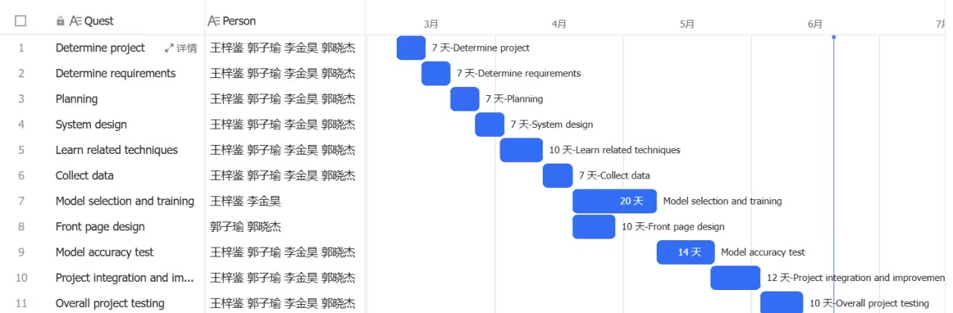
Gantt chart

Slide 7
02
项目指标
PART THREE.

Slide 8
Performance indice
 | WB | PV预算 | EV挣值 | AC实际成本 | CV成本偏差 EV-AC | SV进度偏差 EV-PV | CPI成本指标 EV/AC | SPI进度指标 EV/PV
1 | Determine project | 10 | 10 | 10 | 0 | 0 | 1 | 1
2 | Determine requirements | 20 | 20 | 20 | 0 | 0 | 1 | 1
3 | Planning | 20 | 20 | 20 | 0 | 0 | 1 | 1
4 | System design | 10 | 10 | 10 | 0 | 0 | 1 | 1
5 | Learn related techniques | 20 | 20 | 25 | -5 | 0 | 0.8 | 1
6 | Collect data | 15 | 10 | 15 | -5 | -5 | 0.67 | 0.67
7 | Model selection and training | 60 | 60 | 70 | -10 | 0 | 0.86 | 1
8 | Front page design | 30 | 30 | 30 | 0 | 0 | 1 | 1
9 | Model accuracy test | 25 | 20 | 28 | -8 | -5 | 0.714 | 0.8
10 | Project integration and improvement | 20 | 20 | 12 | 8 | 0 | 1.67 | 1
11 | Overall project testing | 10 | 10 | 8 | 2 | 0 | 1.25 | 1

Slide 9
Performance indice

Slide 10
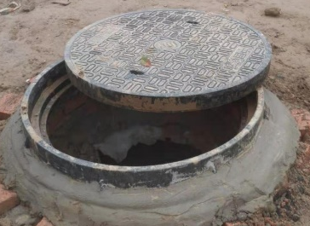
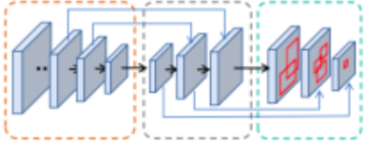

任务分析
考虑到实际业务场景，本课题基于目标检测技术实现对井盖隐患的识别。首先，在数据预处理阶段，为提升数据质量，可采用数据增强、数据标注等方式。在模型训练阶段，选择合适的模型进行训练，并采取合适的方式提高识别的准确率。最后，选择合适的后处理方式输出井盖隐患的识别结果。
input
Detection network
output
preconditioning
Identification result
Postprocessing
backbone
neck
head
manual audit

Slide 11
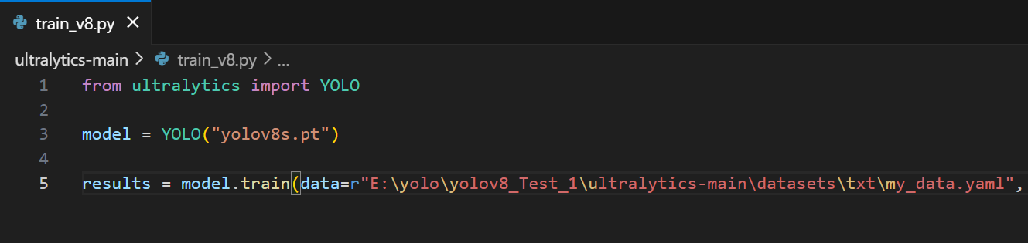
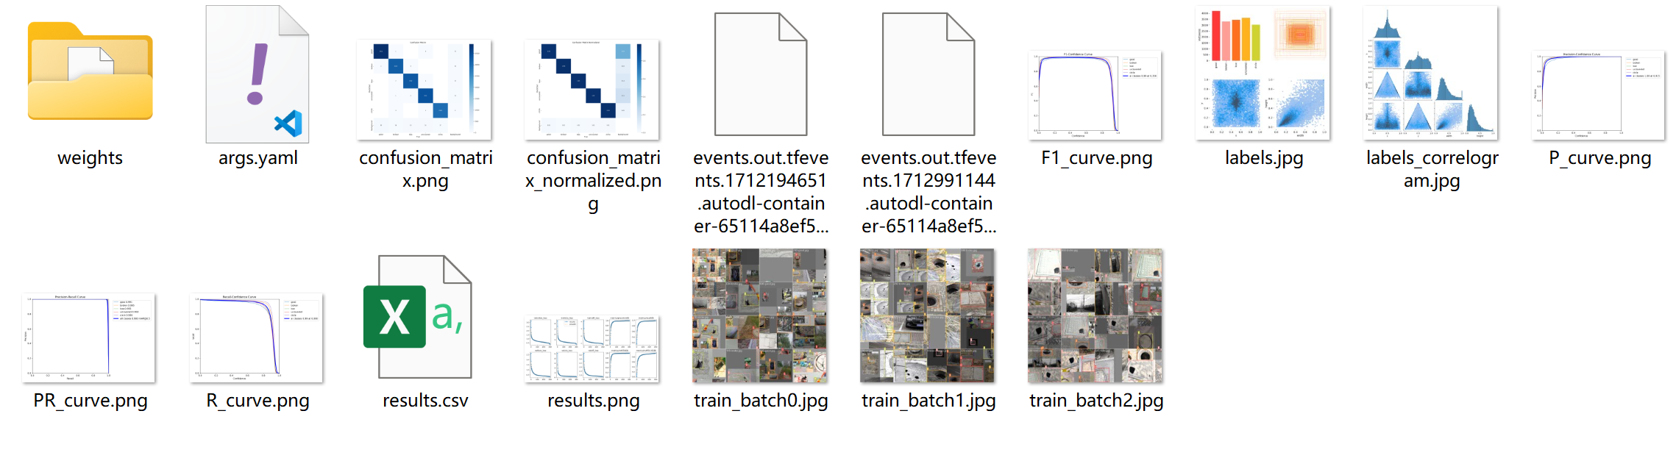
模型训练
运行train_v8.py
训练结果之一展示

Slide 12
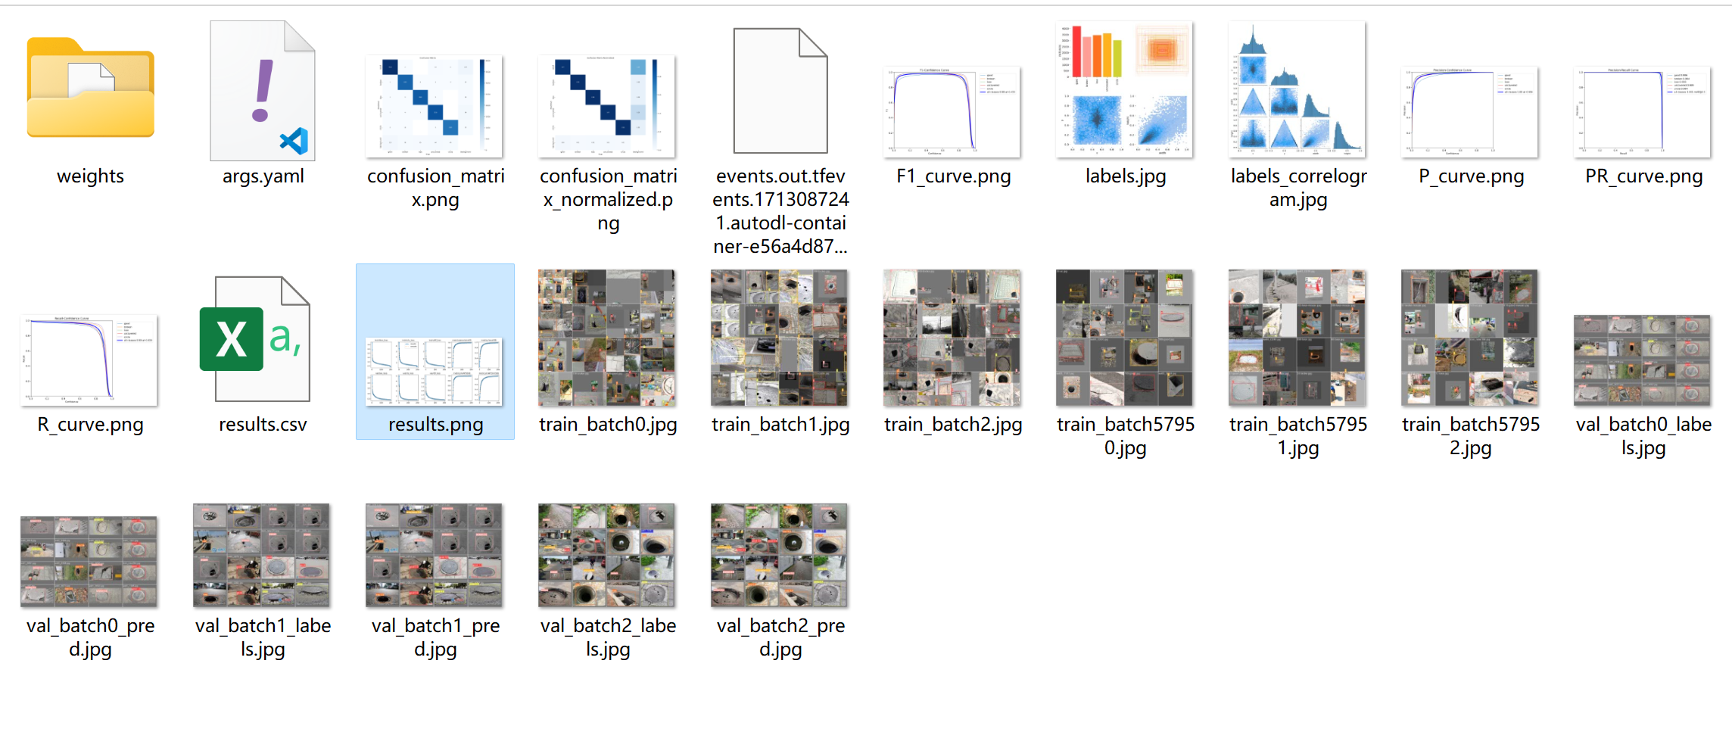
模型训练
更改参数
修改后结果展示

Slide 13
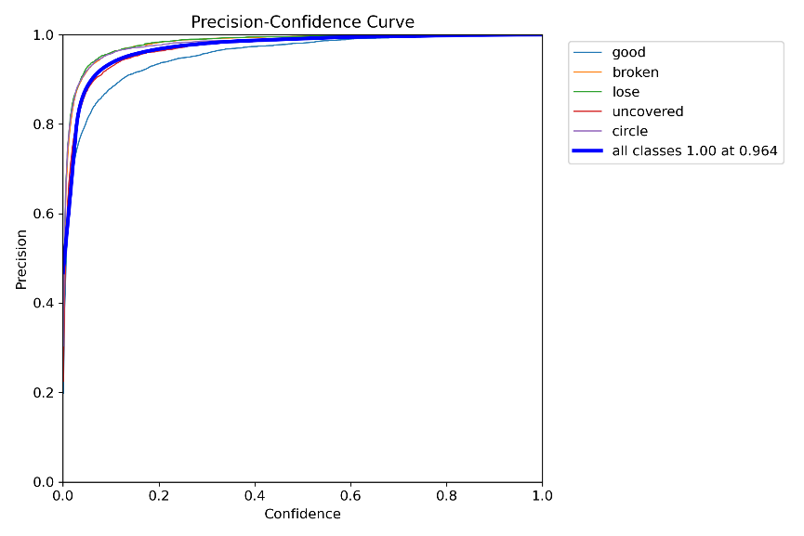
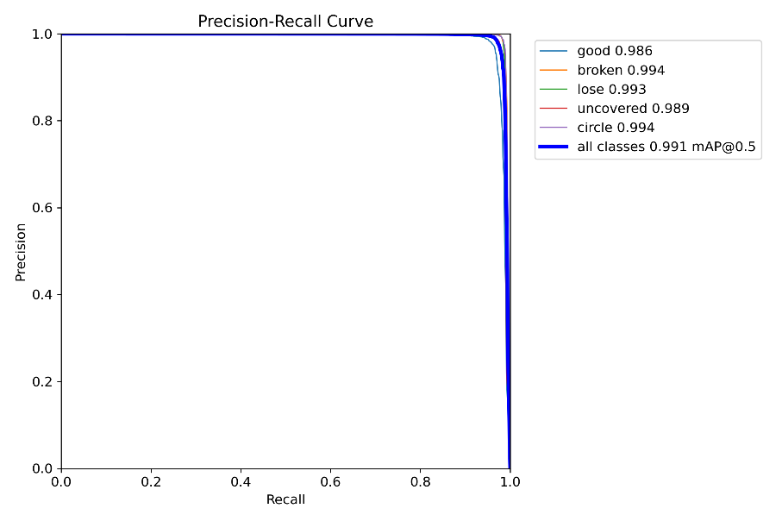
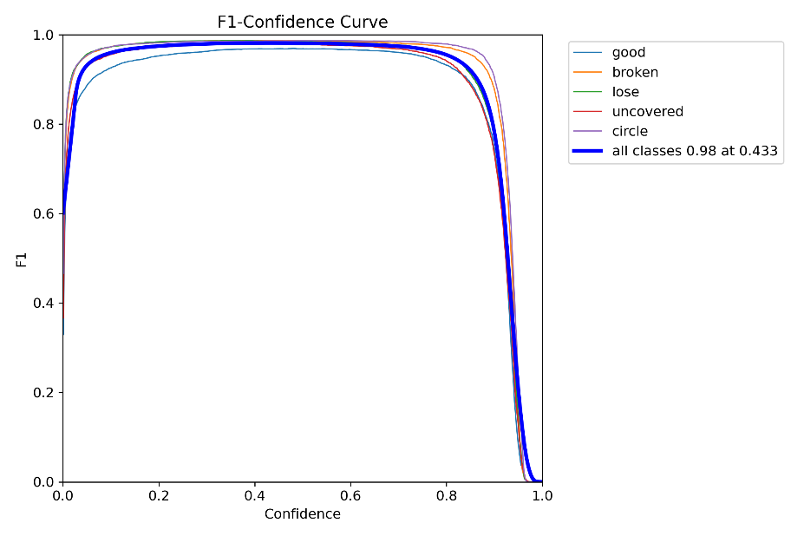
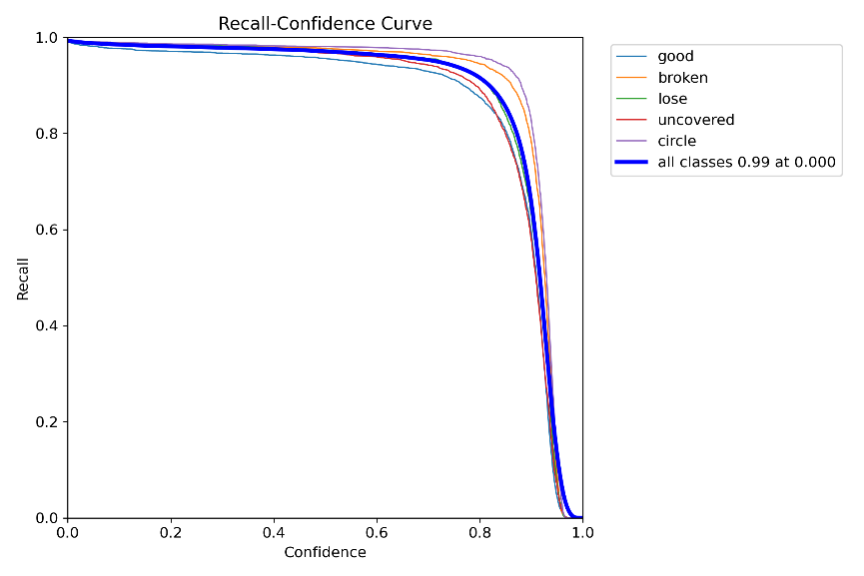
模型训练
精度
P-图：预测为正的样本中有多少是正确的
P-R图
R-图：真实为正的样本中有多少是正确的
F1图：综合考虑精确度和召回率的指标

Slide 14
03
演示
PART THREE.

Slide 15
讨论
问题与风险管理
资源分配与确认
项目进度评估
下一步计划

Slide 16

TONGJI
UNIVERSITY
感谢聆听
THANKS

